Slide 1


Команда: Ириски
Задача предсказания длительности простоя железнодорожного транспорта на станциях
Состав команды:
Беда Даниил Андреевич (К)
Баютова Дарья Сергеевна
Леохина Александра Вячеславовна
Шварев Никита Евгеньевич

Slide 2
Что собственно нужно было сделать?
Задача:
Разработать ML-модель, способную прогнозировать длительность процесса между событием «Прибытие вагона» и событием «Отправление» на тестовой выборке
Критерий оценки:
Доля предсказаний с ошибкой < 12 ч.
Последовательность действий:
1) Исследование данных о товарной накладной для грузоперевозок
2) Предобработка данных (замена пропущенных значений, поиск закономерностей)
3) Фичи-инжиниринг
4) Проверка моделей через кросс-валидацию
5) Выбор финальной модели и предикт

Slide 3




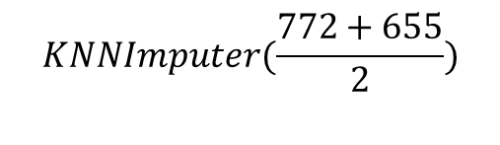
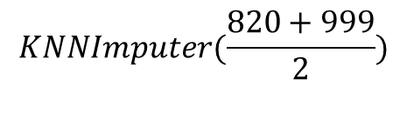
Предварительная обработка train_data
1
NaN
772 км
Станция отправления
2
$$KNNImputer(\frac{772+655}{2})$$
654 км
3
NaN
Станция отправления
Станция назначения
820 км
$$KNNImputer(\frac{820+999}{2})$$
999 км

Slide 4
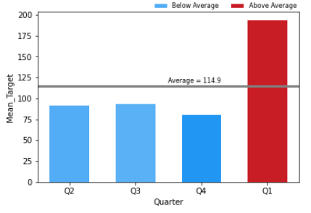
Работаем с датой. Копаем глубже
Разобьем данные по кварталам внутри года:
Получим следующий результат:

Slide 5
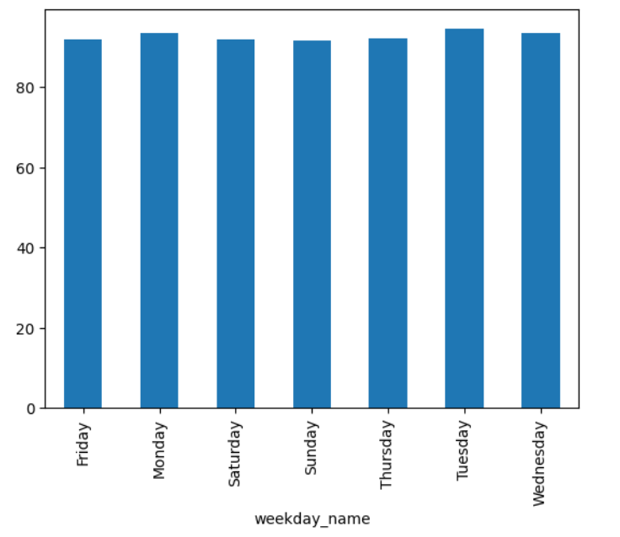
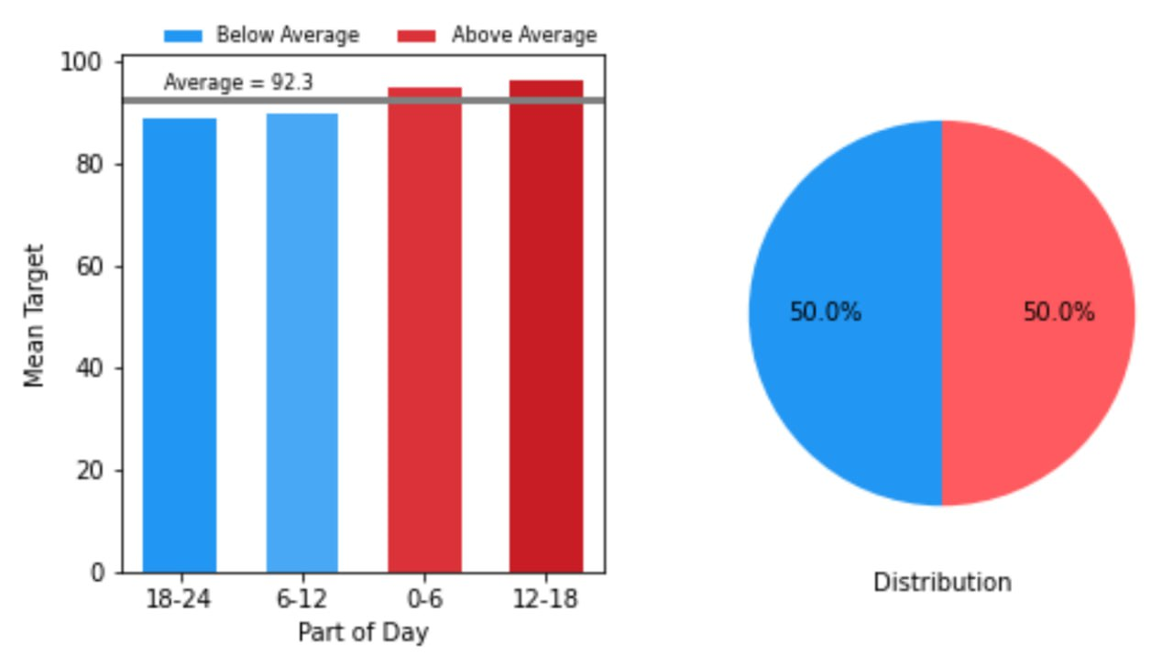
Работаем с датой. Копаем глубже
Разобьем данные по дням недели:
Получим следующий результат:
Разобьем данные по часам на 4 смены по 6 часов и получим следующий результат:

Slide 6
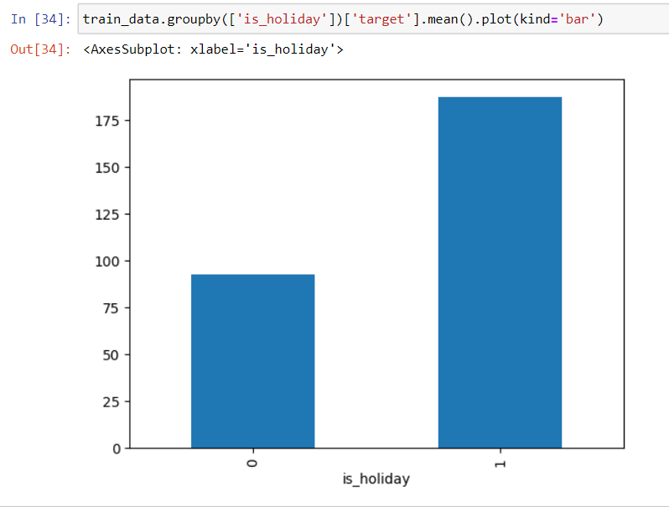
Куда еще глубже?
Разобьем данные по праздникам в России:
Получим такой результат:

Slide 7
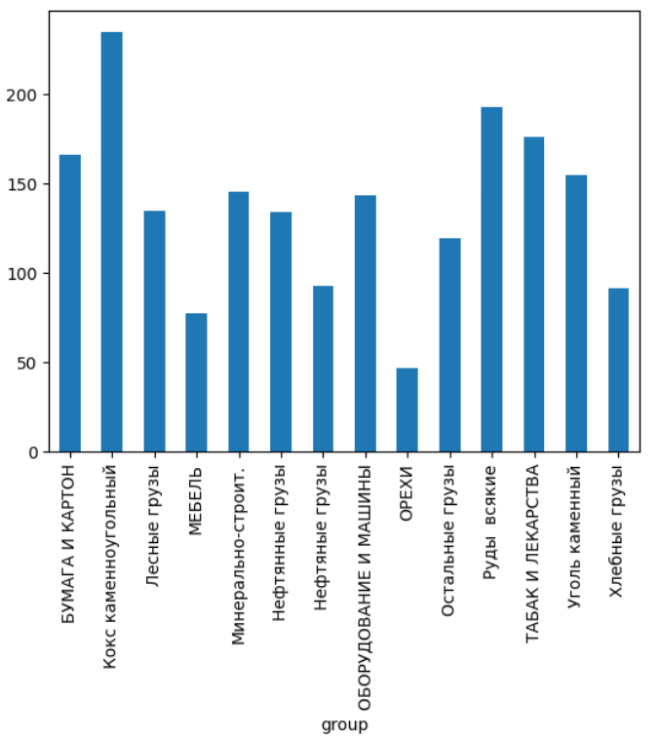
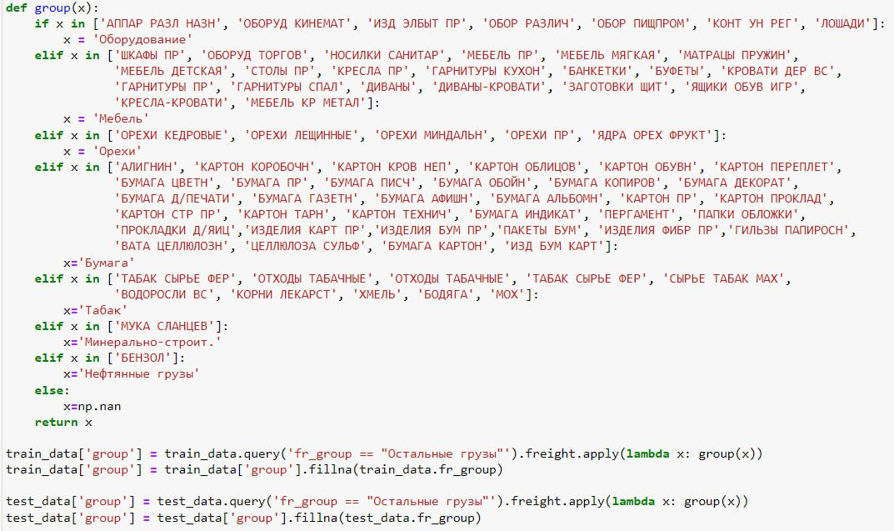
А что у нас по товарам?
Раскинем товары из группы «Остальные товары» в отдельные группы и получим новые фичи:

Slide 8
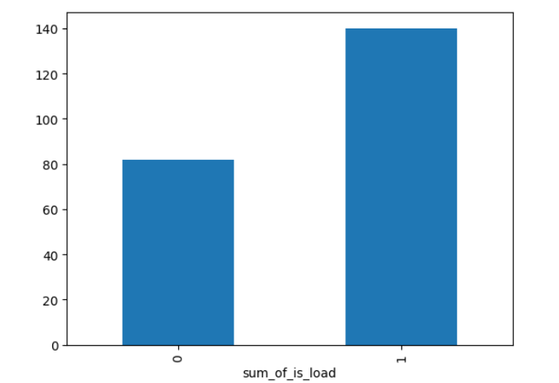
Что еще по фичам?
Создадим бинарную переменную, которая отвечает за загруженность вагона в прошлом и в настоящем тесте:
Получим следующие результаты:

Slide 9
Все стоит на 3-х китах
ColumnTransformer
OneHotEncoder
MinMaxScaler
LabelEncoder
prev_group
common_ch
group
quarter
prev_distance
distance
weekday
vidsobst

Slide 10
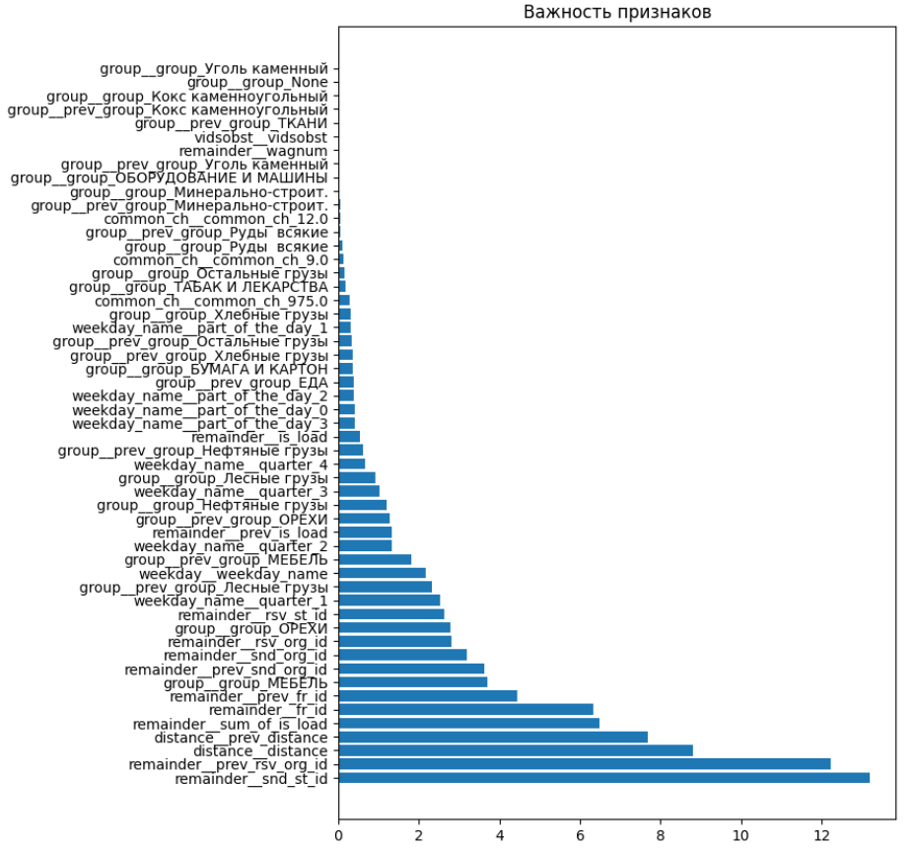
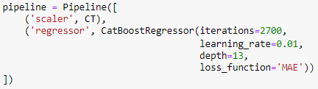
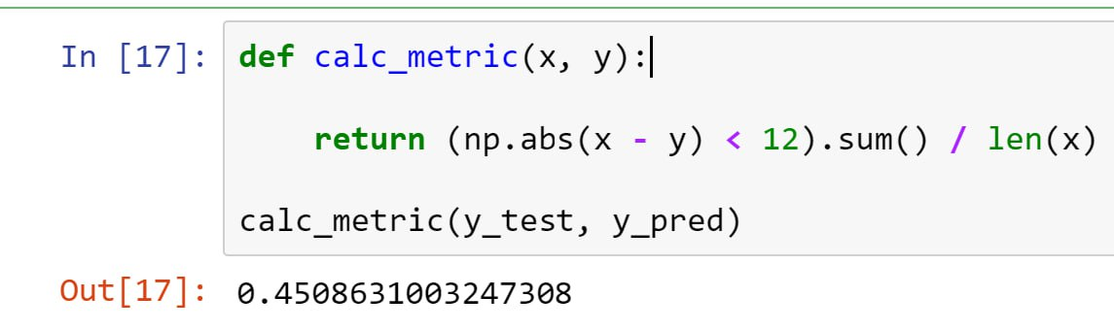
В поисках лучшей модели
Была использована модель CatBoostRegressor + ColumnTransformer

Slide 11





НАШИ СТРАНИЦЫ В СОЦИАЛЬНЫХ СЕТЯХ:
http://powerpointbase.com – это самый крупный портал бесплатных шаблонов презентаций PowerPoint.
http://powerpointbase.com/premium/ - Premium шаблоны презентаций PowerPoint
http://powerpointbase.com/wordtemplates/ - шаблоны Word для создания эффектных раздаточных материалов
http://powerpointbase.com/diagrams/ - шаблоны диаграмм и графиков для большей визуализации в презентациях
http://powerpointbase.com/certificates/ - шаблоны сертификатов, дипломов, грамот
А также видео-уроки, статьи и многое другое…
https://www.facebook.com/powerpointfree/
https://vk.com/club79040830
https://t.me/powerpointhub
https://www.youtube.com/channel/UC3Kc-8AJVMloXo2YQbmAOqA
НАШИ УСЛУГИ:
Разработка (оформление) презентации «под ключ»
Разработка авторского шаблона презентации
Оформление раздаточных материалов
Разработка фирменного стиля
Детальнее: http://powerpointbase.com/offer.html
КОНТАКТЫ: powerpointbase@gmail.com

